Slide 1
Мастер-класс
«Использование невербальных средств общения»
Пакулова Елена Петровна
Учитель русского языка и литературы
МОБУ Усть-Ивановская школа
2017г

Slide 2

Зачастую мы очень много с вами говорим,
Порой не замечая даже, сколько.
И иногда так хочется воскликнуть:
-Друг мой, помолчим.
-Ты посиди со мной в тиши и только…
Невербальные средства общения

Slide 3
По данным исследований

Slide 4
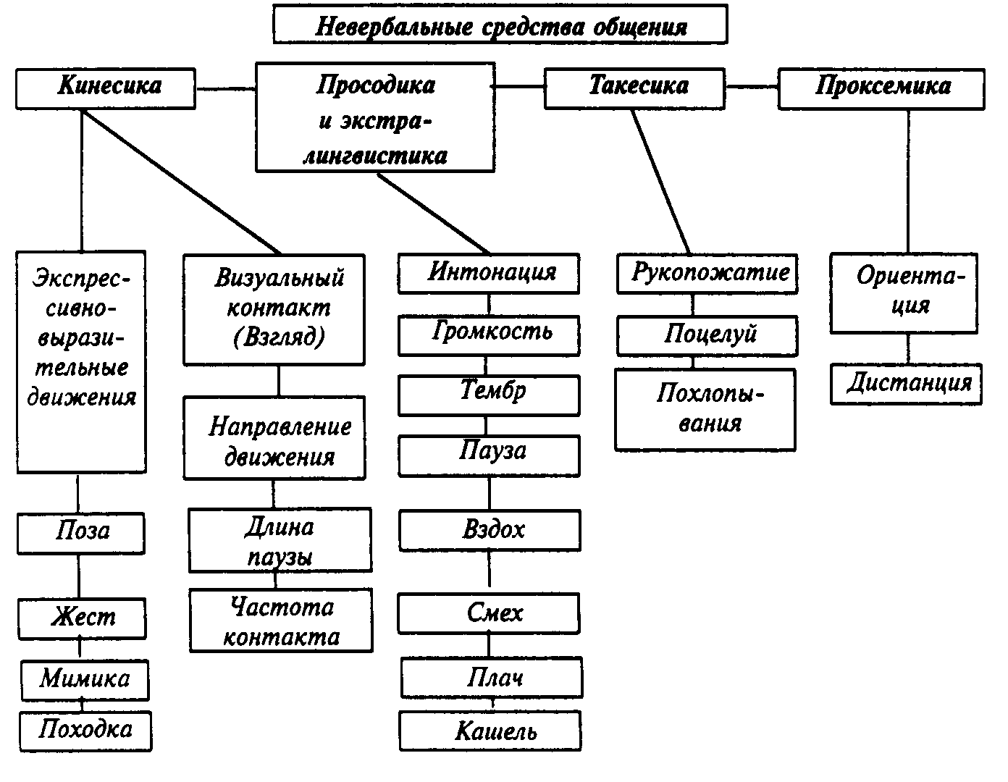
невербальные средства общения
Не используются
звуки
?
речи

Slide 5
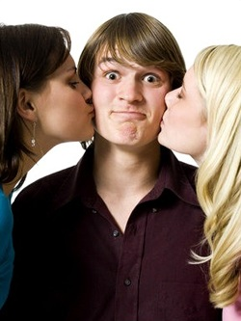
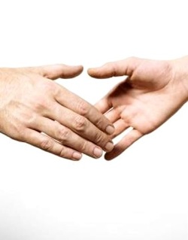
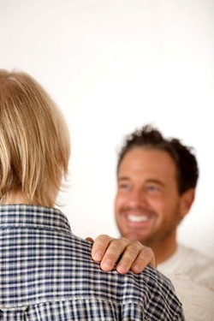

Такесика
Такесика изучает прикосновения в ситуации общения. К такесическим средствам общения относятся динамические прикосновения в форме рукопожатия, похлопывания, поцелуя. Доказано, что динамические прикосновения являются биологически необходимой формой стимуляции.

Slide 6
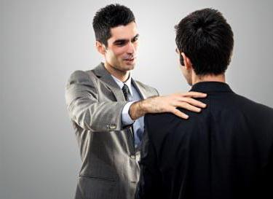
-Если при встрече человек первым раскрывает ладонь для рукопожатия, это говорит о его безграничном доверии к вам.
-Если во время рукопожатия человек берется не за ладонь, а ближе к запястью, это говорит о его подозрительном настрое. Именно так во времена Римской империи проверяли, если ли в рукаве собеседника кинжал.-
-Если человек крепко пожимает вам руку или обхватывает двумя ладонями, энергично встряхивая (возможно, даже причиняя вам дискомфорт), это свидетельствует лишь о его искренней радости по поводу встречи с вами.
-Если во время рукопожатия вы почувствовали, что рука вашего собеседника вялая, то продуктивного общения не получится, ведь он не настроен с вами контактировать. Если человек подает руку ладонью вниз, он на подсознательном уровне стремится доминировать над вами.
-Похлопывание по плечу означает дружественный настрой.

Slide 7
Жесты
-Если руки контактируют с любым предметом, это говорит о неуверенности.
-Если человек поглаживает подбородок, он обдумывает предложение.
Закусывание пальца, карандаша или дужки очков означает, что человек вас оценивает.
Поглаживание тыльной стороны шеи означает гнев или ощущение угрозы от вас.
Если человек потирает ладони, он рассчитывает на получение выгоды.
Если носки стоп раздвинуты в стороны, человек ощущает превосходство над вами.

Slide 8
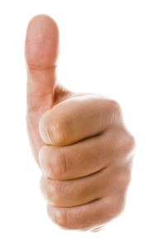
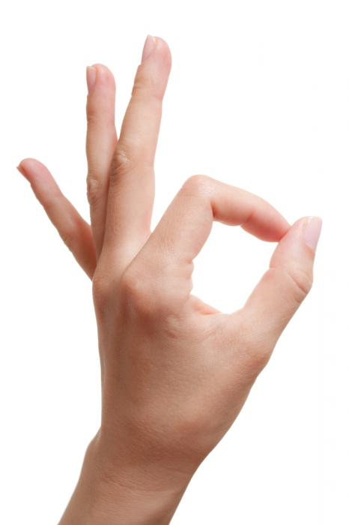
О кей во Франции означает “ноль”, в Японии – “деньги”, а в Тунисе (приблизительно) – “До тех пор ты и жил...”.
Все нормально

Slide 9
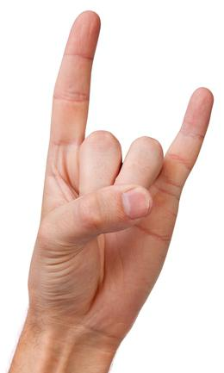
"Рога", образованные из указательного пальца и мизинца, служат итальянцам для того, чтобы "от­вести дурной глаз". Попробуйте пожестикулировать так перед французом - и он посчитает, что его хотят обозвать рогоносцем.

Slide 10
Поиграем

Slide 11
Дистанция
До полуметра - это интимное расстояние между близкими людьми, находящимися в доверительных отношениях;
от 0,5 до 1,5 м - это межличностное расстояние для приятельского общения;
1,5-3,5 м - социальная дистанция, которая является комфортной для взаимодействия между малознакомыми людьми, а также по деловым вопросам;
3,7 м - это публичное расстояние, с которого проводится выступление перед большой аудиторией.

Slide 12
Сигналы глаз
Глаза – зеркало души
Основа для настоящего общения может быть установлена только тогда, когда вы общаетесь с человеком с глазу на глаз. Если при общении с одними людьми вы чувствуете себя уютно, то с другими вы чувствуете себя неуютно и недоверчиво. Рассмотрим несколько взглядов:
Деловой взгляд
Социальный взгляд
Интимный взгляд
Прикрытые веки

Slide 13
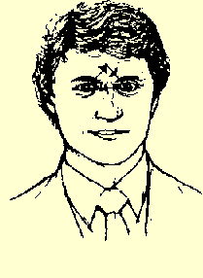
Деловой взгляд

Slide 14
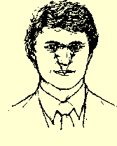
Социальный взгляд

Slide 15
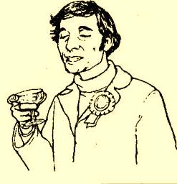
Прикрытые веки

Slide 16
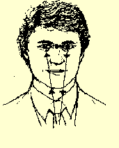
Интимный взгляд

Slide 17
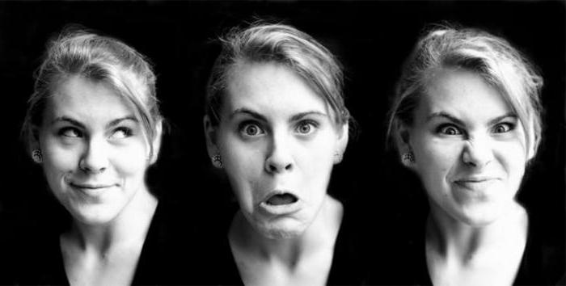
Мимика
1. сощуренные глаза и сжатые губы говорят о гневном настрое;
2.приподнятые брови и широко открытые глаза означают удивление;
3.в состоянии страха губы широко растянуты, а уголки их опущены вниз;
4.счастье характеризуется спокойным взглядом и слегка приподнятыми уголками рта;
5. грустный человек сводит брови вместе и опускает уголки губ.

Slide 18
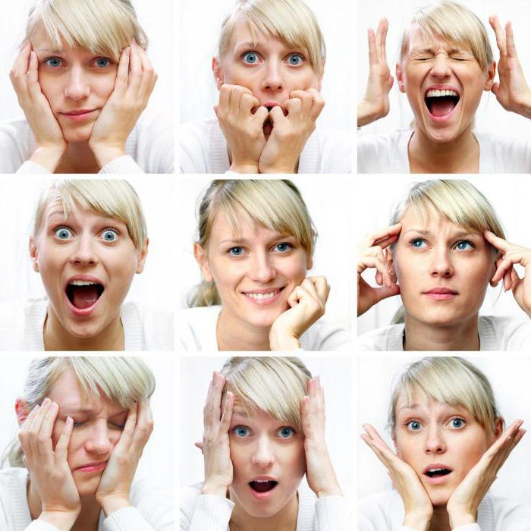

Slide 19
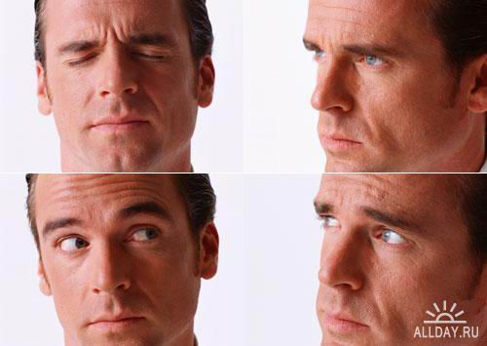

Slide 20
Заключительные правила:
Не делайте скоропалительных выводов по одному единственному телодвижению собеседника.
Ждите, когда о состоянии его "скажут" и другие сигналы.
Обращайте внимание прежде всего на так называемые "мелочи".
Не подгоняйте наблюдение под уже сложившееся первое впечатление.

Slide 21
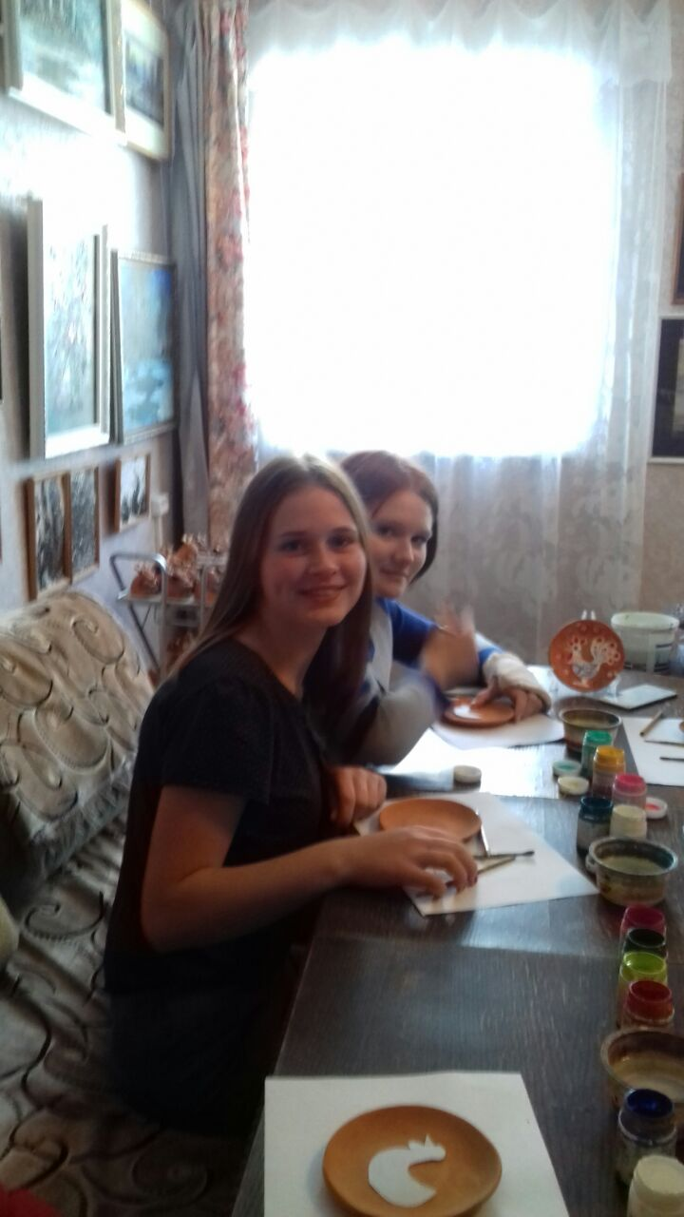
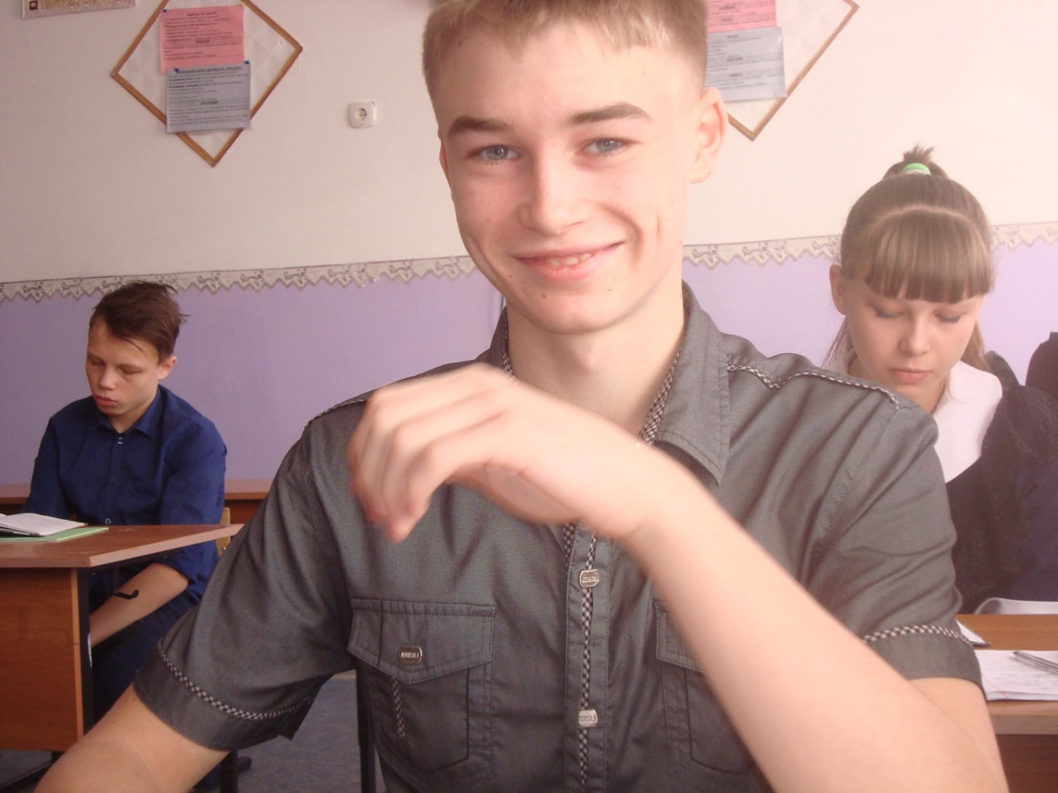
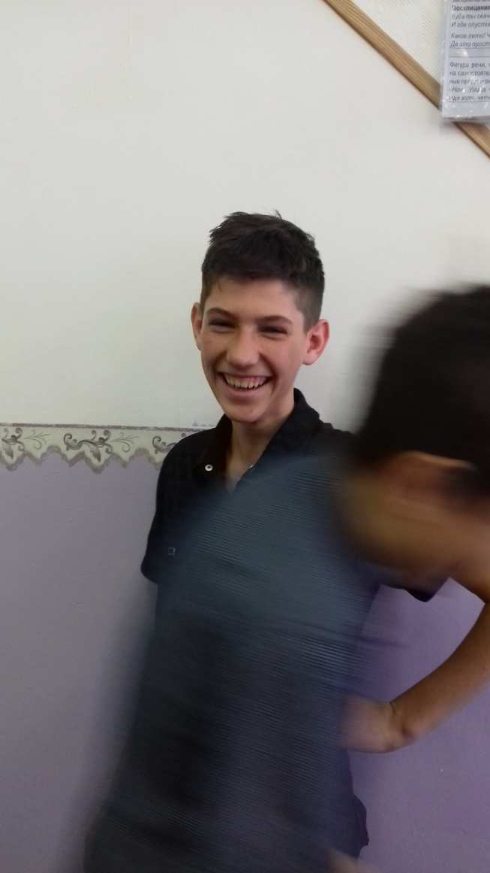
Улыбайтесь и будьте счастливы

